Slide 1
写作:文从字顺
www.PPT818.com

Slide 2
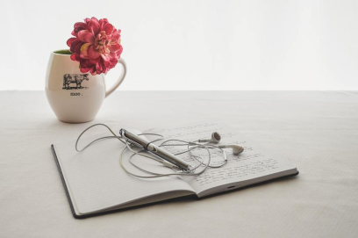
写作目标
1.了解什么是文从字顺，如何做到文从字顺。
2.学会修改病句，增强语言表达的能力。
3.增强自主合作探究的能力，逐步提高写作能力。

Slide 3
文题展示
1.妈妈是一个勤劳的人，她对我很关心，但是要求很严格。有一次，我的数学考了95分，妈妈就很耐心地给我讲错在哪里，她讲得非常细致，我听得明明白白。妈妈把家里的活全承担下来了，让我一丝不苟地进入学习，所以我的学习里面是有妈妈的心血在里面的。
这段文字有什么问题？

Slide 4
病句诊疗室：
1、我蹬着一辆崭新的破自行车去上学。
“崭新”和“破自行车矛盾。
2、我穿了一双新手套，戴了件大衣。
应该为“戴手套”“穿大衣”。
3、你的说什么？我没带眼镜听不清楚。
“没带眼镜”影响的是视觉，而不是听觉。
4、妈妈是我们生命中的一把伞，为我们照亮前方的路。
“伞”是遮风挡雨，无法照亮前方的路。
5、专家们两千多年前对长沙马王堆出土的文物非常感兴趣。
应该说是对两千多年前的文物感兴趣。

Slide 5
写作指导
理解文从字顺的意思。
从：服从，顺从。
顺：通顺。
文从字顺： 指文章通顺即指语言表达符合写作内容的需要，表意准确，阅读起来通顺流畅。

Slide 6
要做到文从字顺，要注意三点：
（1）表达准确，避免产生歧义。
（2）文字通顺、意思连贯。
（3）注意分寸。

Slide 7
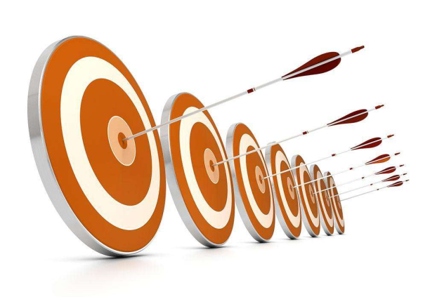
准确，是作文用语最起码的标准。

Slide 8
故事一：
前苏联卫国战争进入大反攻时，一位将军向斯大林报告说：“敌人撤退了!”斯大林立即纠正道：“不是敌人撤退了，而是敌人在逃跑!”斯大林把“撤退”换成“逃跑”，准确地点明了战况。

Slide 9
故事二：
电影《风雨下钟山》里，有这样一个镜头：以周恩来为首的中国共产党代表团与以张治中为首的国民党代表团在北平举行谈判。谈判破裂以后，传来了人民解放军占领南京的消息。张治中低头叹道：“这是天意如此!”周恩来立即予以严肃的更正：“不，是民意如此！”----周恩来对张治中的话，仅更换一个字，就把国民党败亡的原因科学、准确地揭示了出来。

Slide 10
如何做到用语准确？

Slide 11
1.在关键的地方尽量不用“歧义”语。
在表达中，凡属关键的地方，为避免误解，尽量不要用容易产生“歧义”的言辞。
比如“骄傲”一词，就有两种“歧义”， 一为“看不起别人”，一为“自豪”，前者含有贬义，后者则不含贬义。这样的词语如果直接运用说：“他因此很骄傲。”这就不知道是在“褒”他还是“贬”他。

Slide 12
2.运用多义词时，一定要加上限制性词语，以消“歧义”。
汉语中有不少多义词，完全不用是不可能的。我们应注意的是，在使用时加上消除“歧义”的限制性词语。
比如“大方”一词，有时表示“花钱不吝惜”，有时表示“看上去很耐看”。如果光用“大方”一词来形容对 方，便有产生“歧义”的可能。这时，我们可以将前一种含义使用时加上“慷慨”一词，组成“慷慨大方”一语；将后一种含义使用时加上“美观”一词。组成“美观大方”一语。这时，“歧义”便消除了。

Slide 13
连 贯
连贯，指句与句之间要连接得上。文章要连贯，应做到：
1.人称清楚。
一般地讲，一篇文章所使用的人称是固定的，特别值得注意的是第三人称。因为第一、第二人称的所指只有一个人，比较清楚，第三人称的“他”可指的人就多了，所以，行文中一定要搞清“他”是谁。“他”的所指不清，就会影响上下文的“连贯”。

Slide 14
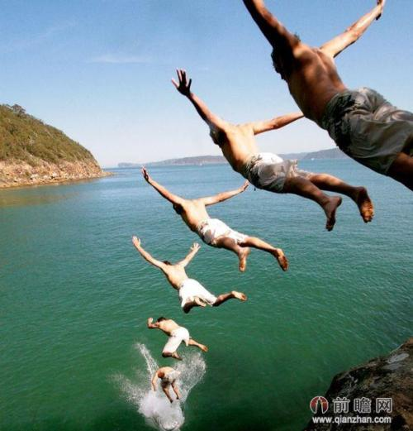
2.立足点清楚。
立足点就是说话、写文章的人所占的位置。这包括时间和空间两方面的内容。这两方面的内容如果在一段话或一篇文章中没有表达清楚，也会影响文章的“连贯”。

Slide 15
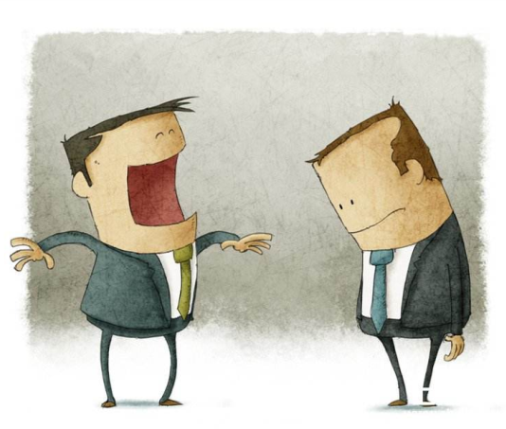
分 寸
能掌握好用语的“分寸”，是语言运用能力强的表现。

Slide 16
有个自负的棋手，与别人较量，连输了三局。后来，人们问他：“你与某人赛了几局棋啊?”
棋手说：“三局。”
人们又问：“胜负如何?”
棋手说道：“第一局我不曾赢，第二局他不曾输，第三局我要和，他不肯，罢了。”
在上述话中，这位棋手挖空心思回避“输棋”二字，可谓口头表达的妙例。
（明·冯梦龙《笑府》）

Slide 17
“分寸”主要体现在：
1.褒贬恰当。
汉语中，许多词语都具有明显的感情色彩。在作文时，应注意恰当选用褒义贬义，来表达不同的感情色彩。如果该用“贬义词” 用了“褒义词”或该用“褒义词”时用了“贬义词”，不仅表达不准确，闹出笑话，还会产生料想不到的严重后果。

Slide 18
比如作文中写到某个朋友的亲人去世了。你该用什么词呢?用“去世”、“病故”或“辞世”等都可以。这里有一种庄重、崇敬的心情在里面，用 语是准确的。而如果改用“没命了”“断气了”“进棺材了”等词语，就会有一种幸灾乐祸的味道。所以“褒贬”二字，千万小视不得。

Slide 19
得 体
得体，就是讲话、写文章因时、因地、因对方情况的不同而变化，使之与环境相适合，更好地达到交际的目的。

Slide 20
传说清朝乾隆皇帝到镇江金山游览。当地的方丈派了一个能说会道的小和尚做向导。当乾隆皇帝上山时，小和尚边走边说：“万岁爷步步高升。”
乾隆听了很高兴。一会儿，下山了。乾隆皇帝有意试试小和尚的口才，便问：“你在上山时说我步步高升，现在你看我怎样?”
小和尚 不假思索，立即答道：“万岁爷后步更比前步高!” 下山时后面脚步的位置当然比前一只脚要高，所以，仍然暗含着“步步高升”的意思。这个小和尚能随地点的变化而更换恰当的用语，得到了乾隆皇帝的奖赏。这样因地、因时或因听众不同而变化的言辞，就是注意了“得体”与否。

Slide 21
范文评点
原文：
一位胖得肥猪一样的阿姨又挤上了车。
——《抢座》
改文：
一位肥胖的阿姨又挤上了车。
（把不恰当的词句改恰当）

Slide 22
原文：
你总是把你眼中的阳光传送给别人，冷漠，你总是将它摔得很重。
——《致父亲》
改文：
你总是把眼睛中的阳光送给别人，你总是将冷漠摔得很重。
（把不整齐的词句改整齐）

Slide 23
原文：
妈妈，你是我生命中的火焰，没有你，我的世界不再转动，我将在沼泽森林中迷失方向。
——《母亲》
改文：
妈妈，你是我生命中的火焰，没有你，我的世界不再温暖，我将在人生的森林中迷失方向。
（把不搭配的词句改搭配）

Slide 24
原文：
宽容是一门交际艺术。它润滑了彼此的关系，消除了彼此的隔阂，扫清了彼此的顾忌，增进了彼此的了解。宽容打开两颗相对封闭的心灵，像一种明澈而柔韧的调和剂，使之相融相知。懂得宽容的人生是美丽的。
——《宽容别人，就是解放自己》
改文：
宽容是一门交际艺术。 学会宽容就能润滑彼此的关系，消除彼此的隔阂，扫清彼此的顾忌，增进彼此的了解，因此，懂得宽容的人生是美丽的人生。
（把啰嗦的词句改简洁）

Slide 25
素材积累
离别：
海上起了微波，一层一层的细浪，受了残阳的返照，一时光辉起来，飒飒的凉意，逼入人的心脾。清淡的天空，好像是离人的眼泪，周围边上，只带着一道红圈，是薄寒浅冷的时候，是泣别伤离的日暮。扬子江头，数声风笛，我又上了这天涯漂泊的轮船。
（郁达夫《海上通信》）

Slide 26
荷梦：
故乡的果园不多，但每座村庄总是有桃树。春天时，农家的房前屋后，总有三两枝红肥绿瘦。故乡唯一的桃林在距城十几公里的一个水库边上。每年花季，远远望去，招展成一片烟霞。晴朗的日子，我与几个同学偷偷相约去看桃花。抵达桃林，只见春水方生，桃花灼灼。坐在花树下，风吹花飞，落红阵阵，落在每个人身上，也落在水里。桃花流水，窅然而去。恍惚如入无我之境，没有人语，没有杂声，只有远远的村庄里，传来鸡鸣。这一刻，天清地明，万物宁静。眼看水流花落春去也，依旧春事烂漫无惆怅。那时我们年轻，青春如花般随处安放，没有忧伤。
（李丽娟《江南春》）

